Slide 1
社區之美
404 09 謝丞睿 (後庄里)

Slide 2
雖然這個水池很老舊，但當出國，剛回家，卻會帶給人一種溫馨的感覺。

Slide 3
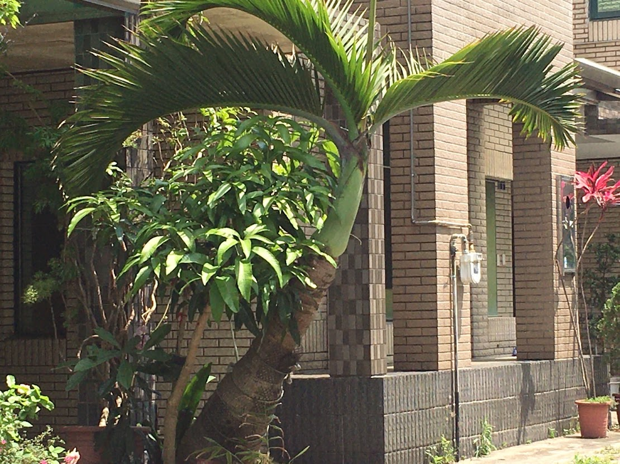
雖然這棵樹快倒了，但卻努力撐住，展現出他剛強的個性。

Slide 4
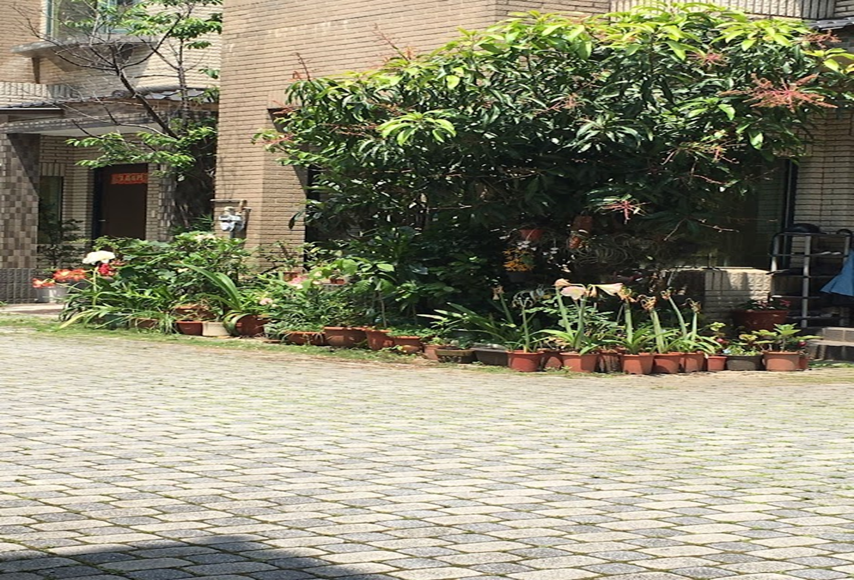
這家種植許許多多的植物，讓來訪的客人留下深刻的回憶。

Slide 5
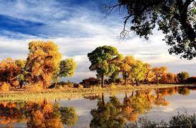
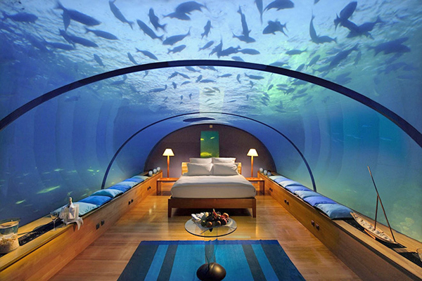
我的社區是我最愛的地方，或許他不像外國那麼華麗，不像飯店那麼漂亮，但它永遠是我最愛的家鄉。

Slide 6
謝謝大家

